Slide 1
CLASE N°5
DESARROLLO SOSTENIBLE
Identificar los distintos recursos naturales de Chile y la diferencia entre estos y la importancia del desarrollo sostenible.

Slide 2
OBJETIVO DE APRENDIZAJE:
OA10 - Reconocer y ubicar en mapas recursos naturales significativos de Chile, como cobre, hierro, recursos marítimos y forestales, entre otros; diferenciar recursos renovables y no renovables y explicar la importancia de cuidarlos en el marco de un desarrollo sostenible.
OBJETIVO DE LA CLASE:
Identificar los distintos recursos naturales de Chile y la diferencia entre estos y la importancia del desarrollo sostenible.

Slide 3
TRABAJO DE INVESTICAGIÓN
En el texto escolar identifican los principales recursos naturales de cada zona y completan guía entregada por la docente.

Slide 4
DESARROLLO SOSTENIBLE
Los procesos productivos son una secuencia de actividades requeridas para elaborar un producto, ya sean bienes o servicios.
El desarrollo sostenible es cuando buscamos un desarrollo socioeconómico en la producción, o sea cuando a los pasos del proceso productivo le agregamos como fin no sólo buscar la mayor ganancia a cualquier costo, sino un fin social.
Fin social es la preservación de los recursos naturales, la superación de la pobreza, el bienestar social, cultural y político del ser humano a diferencia del término desarrollo sustentable que sólo apunta a la preservación de las especies.
¿Cuál es la diferencia entre desarrollo sustentable y desarrollo sostenible?

Slide 5
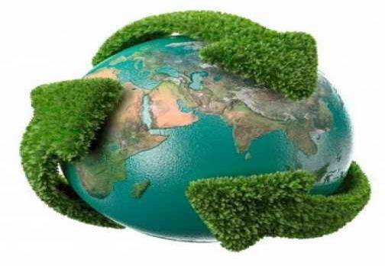
El ámbito del desarrollo sostenible puede dividirse conceptualmente en tres partes: ecológico, económico y social, un buen desarrollo y desempeño de este esquema abarca cuatro dimensiones:
Conservación (especies sin peligro de extinción).
Desarrollo, apropiado y que no afecte al ecosistema y se encuentre en concordancia con sus tres partes.
Paz, igualdad y respeto por los derechos humanos.
Democracia, que asegure el bienestar e igualdad de las personas.

Slide 6
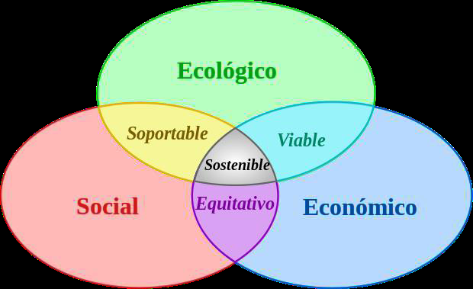
DESARROLLO SOSTENIBLE

Slide 7
ACTIVIDAD EN TU CUADERNO
Escribe una carta a algún ser querido indicándole la importancia del desarrollo sostenible para la conservación y buen uso de nuestros recursos naturales.

Slide 8
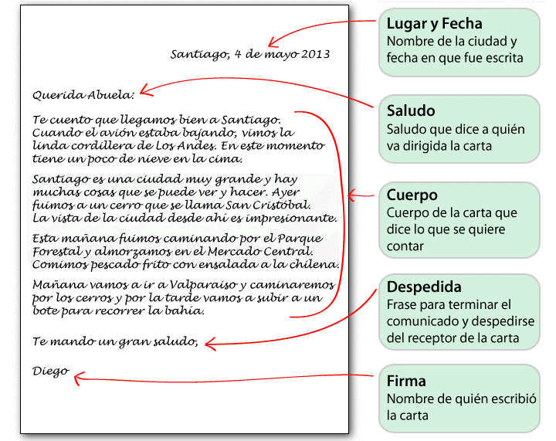
EJEMPLO DE CARTA

